Slide 1

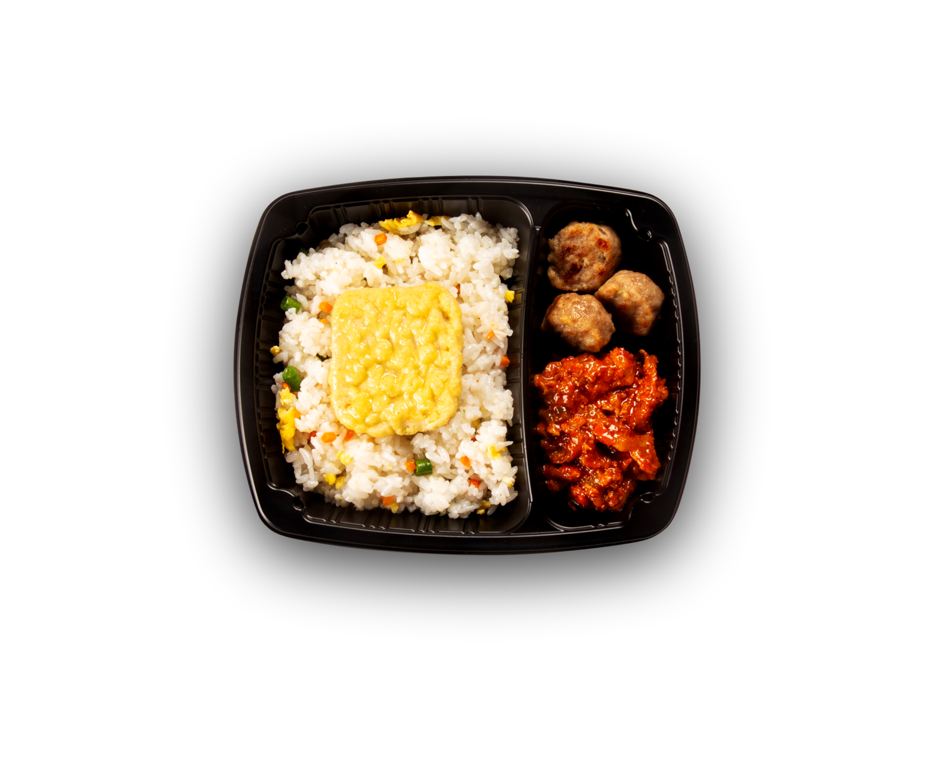
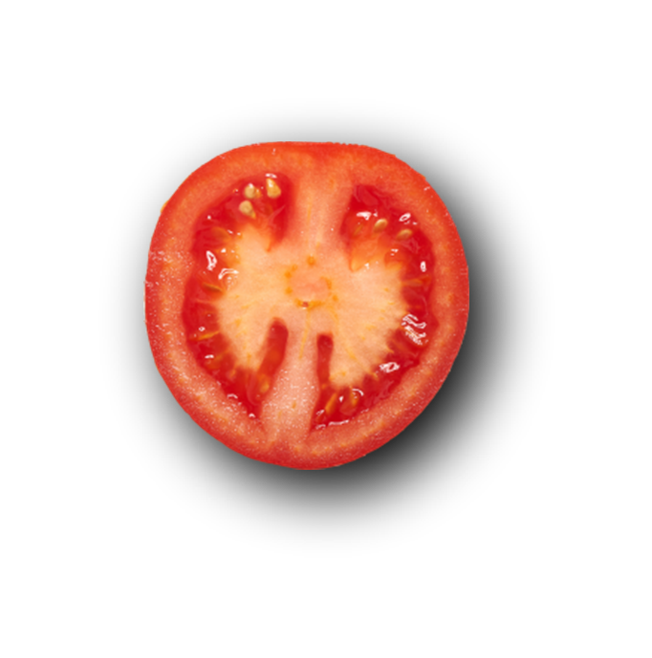


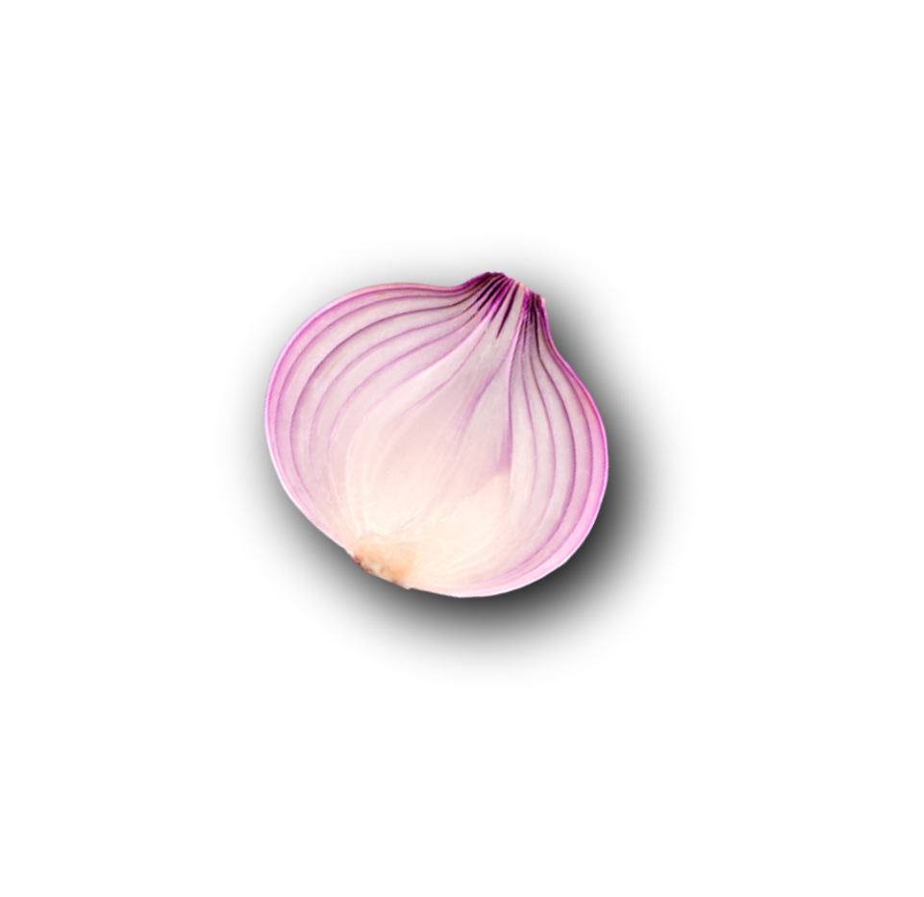

멀티캠퍼스 3차 프로젝트 최종 발표
음식 이미지 인식을 통한
헬스케어 서비스 개발
No.1 주식회사 BAPPU
Notes:
안녕하세요
저희 2조는 음식이미지 인식을 통한 헬스케어 서비스 개발이라는 주제로 프로젝트를 진행했습니다
저는 발표를 맡은 구성봉입니다

Slide 2



목차
분석
설계
개발
시험
시연
가. 주제선정 배경
가. 시스템 구성도
가. 모델링
가. 통합시험
나. 데이터 수집 및
요구사항 분석
나. 화면구성도
나. Back-End
개발후기
발전방향
다. Front-End
다. 서비스 흐름도
다. Database 구성
Q & A

Slide 3
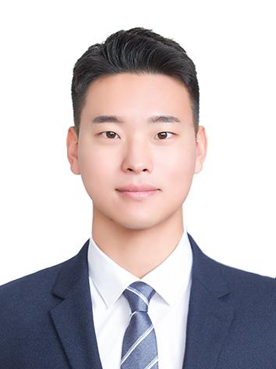





팀원소개
Leader
구성봉
김장현
김주희
이성진
이재훈
조 휘
- 37세
- 담당 : PM, 모델링
- 32세 신체 건강한 남자
- 전직 해군장교
(남은 예비군 7년…..)
- 담당 : 프론트엔드, 문서
- 25세 허약한 여자
- 담당 : 모델링
- 26세 장정
- d^_^b
- 뭘 봐
- 담당 : 프론트엔드, 리액트
- 37세 허약한 남자
- 이것 저것 잡다한 경험
- 주특기라 할 만 한게 없다
- 담당 : API 구축, 백엔드
- 27세 허약한 남자2
- 경험없는 쌩 취준생
- 담당 : DB구축, 백엔드

Slide 4
주제 선정 배경

Slide 5
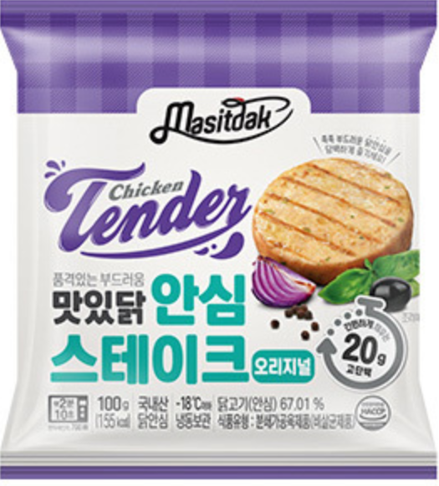
권장 단백질 섭취량 : 체중 1kg 당 0.8~2g
20 * 3 = 60g
?
Notes:
요즘은 건강에 대해 관심이 굉장히 많은 시대죠.
저도 2년 전 운동을 하면서 개인 피티를 받은 적이 있었습니다.
그 때 트레이너 선생님이 단백질을 체중 1kg당 1~2g까지 먹으라고 했던게 기억이 납니다.
사진에 보이는 닭가슴살이나 보충제 제품같은 경우 단백질 계산이 쉬웠지만 일반식은 단백질이 얼마나 들어있는지 알기가 어려웠습니다.
매일 닭가슴살만 먹는 것도 아니고 도대체 내가 먹는 음식에 단백질이 얼마나 들어있는지 알 수가 없어서 직접 계산하기로 마음먹었습니다.

Slide 6
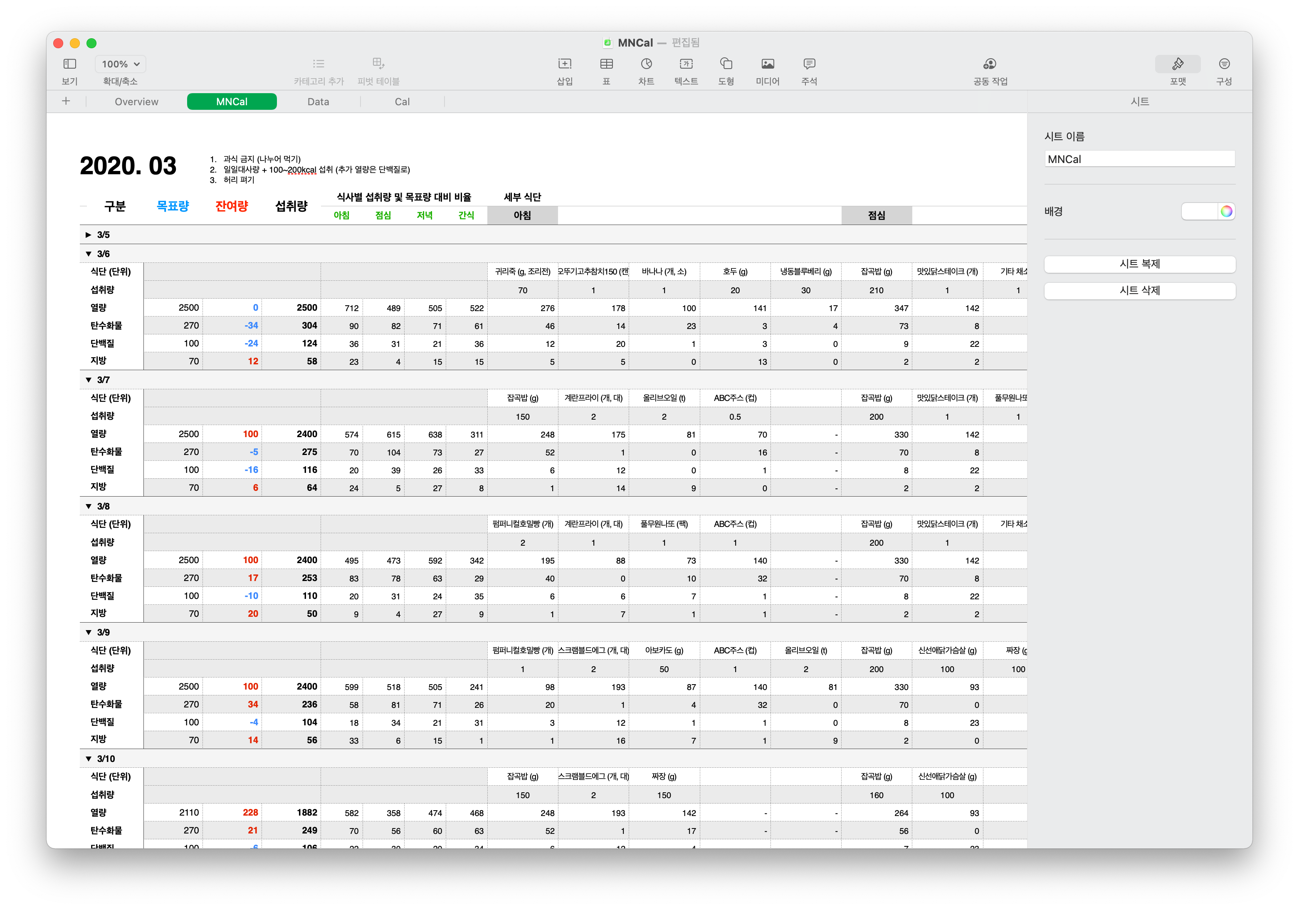
직접 만든 워크시트
직접 입력
자동 계산
Notes:
음식이름과 단위를 입력
하루에 먹은 모든 칼로리와 영양성분을 보기 쉽게 만들었습니다

Slide 7
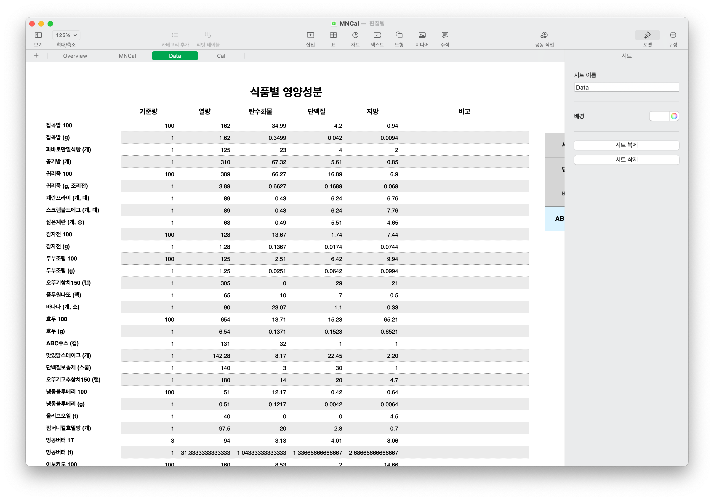
직접 만든 워크시트
Notes:
영양성분 데이터를 자동으로 끌어오기 위해 Data 시트에 식품별 영양성분을 저장해두었습니다

Slide 8
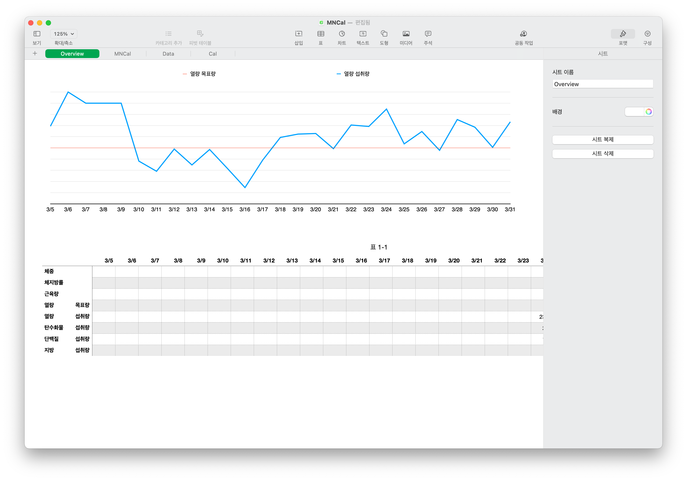
직접 만든 워크시트
섭취량 그래프
Notes:
그리고 하루 목표 섭취량을 정해놓고 매일매일의 추이를 그래프로 그려서 한눈에 보기 쉽게 만들었습니다

Slide 9
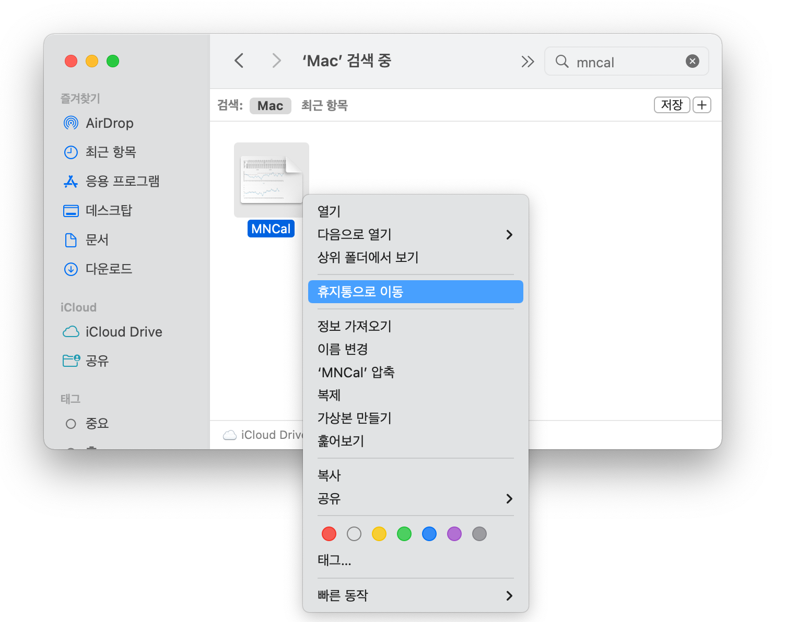
한 달 만에 포기…
Notes:
하지만 얼마나 실천했을까요
이게 지금 뭐하는건가 싶기도 하고 한달 정도 하다가 현타가 와버려서 그만 둬버렸습니다
매일 매일 식단을 기록한다는게 정말 쉽지 않았습니다

Slide 10
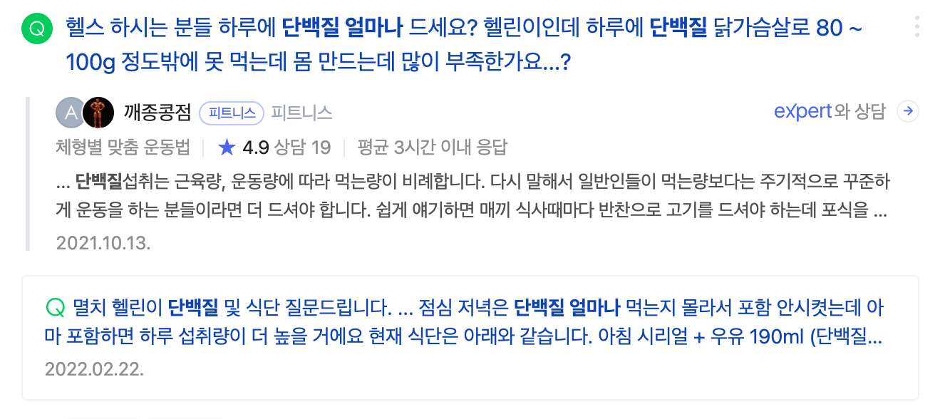
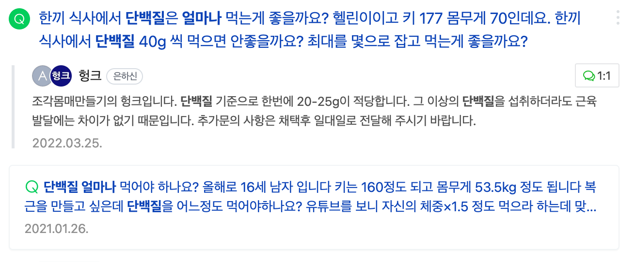
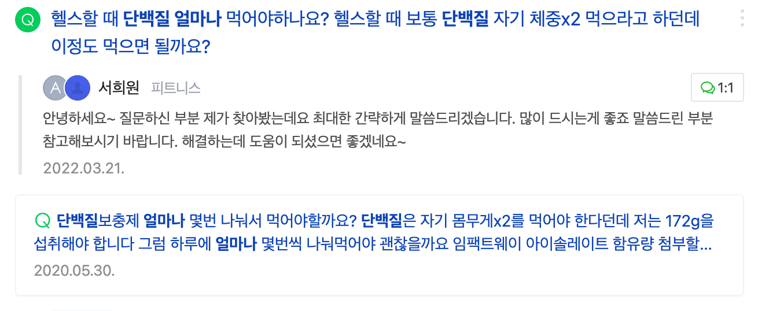
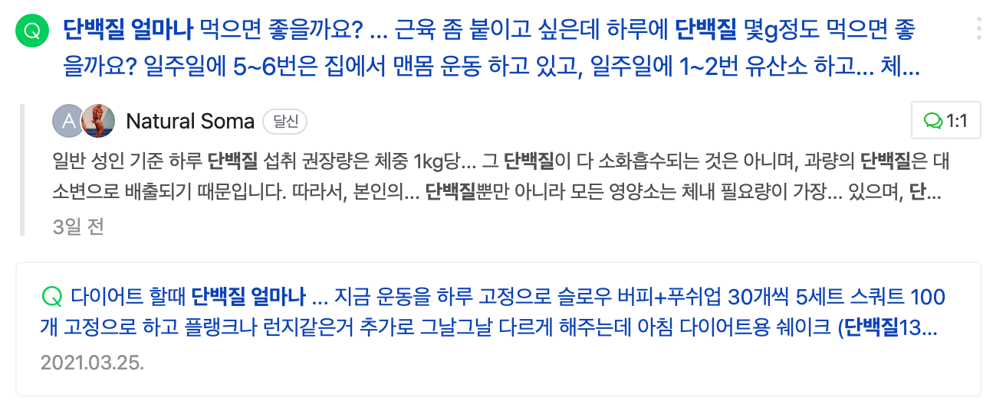
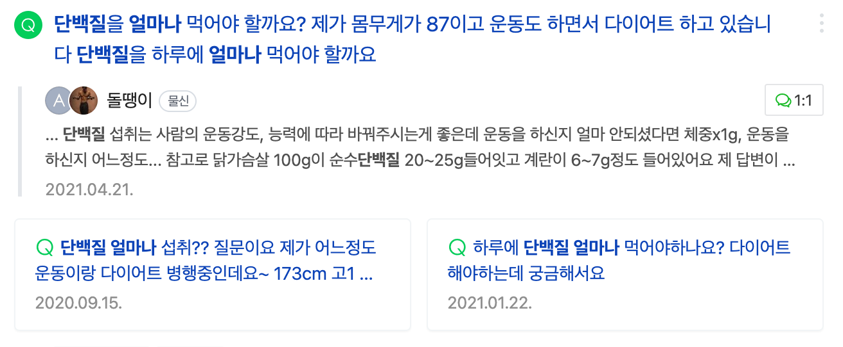
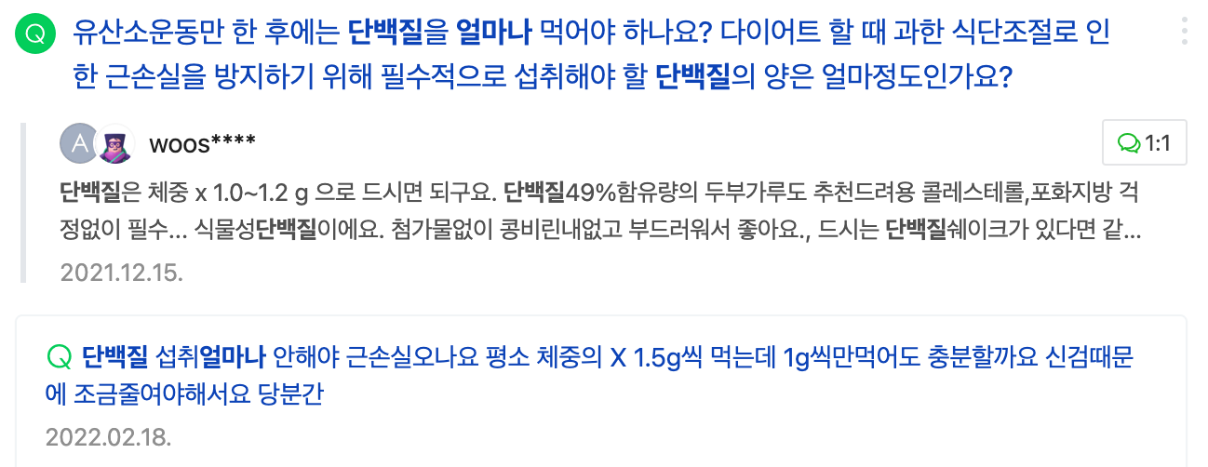
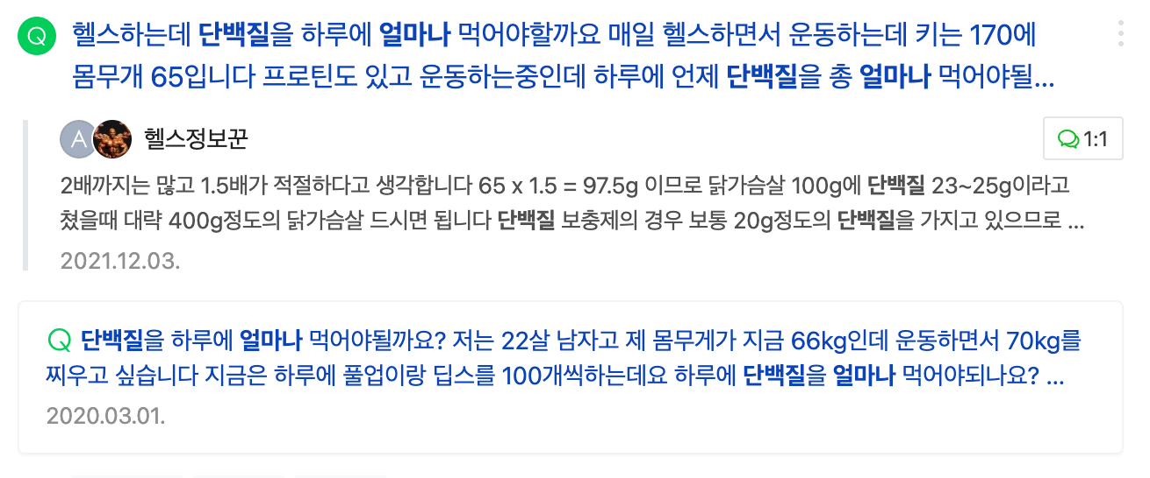
다른 사람들은?
Notes:
그럼 다른 사람들은 어떨까요?
지금도 네이버 지식인에 단백질 얼마나로 검색해보면 많은 사람들이 정확한 영양 섭취에 어려움을 겪고 있는 것을 알 수 있습니다

Slide 11
자동화 서비스 개발?
Notes:
그래서 생각했습니다
영양 섭취를 편리하게 추적하고 관리할 수 있는 서비스를 개발해보면 어떨까

Slide 12
기록
저장
관리
AI Model
Object Detection
DB
Web App
Notes:
직접만든 워크시트는 크게 세 가지 기능으로 구성되어 있었습니다
오늘 먹은 음식을 기록하고 영양성분 데이터를 저장하고 시각화하여 보여주는 방법으로 관리가 가능하게끔 구성되어 있습니다
그렇다면 기록은 오브젝트디텍션 모델 써서 사진찍어 올리면 음식 찾아내고
저장은 DB를 사용하고 관리는 웹앱을 통해서 진행하면 가능할 것 같다고 판단하였습니다.
나름 괜찮아보였고~

Slide 13
(주) BAPPU
Notes:
이왕 프로젝트 하는 김에 상용화까지 해보자!라는 목표로 조 이름도 주식회사 BAPPU라고 짓고 팀원들 모두 열정을 가지고 프로젝트를 시작하였습니다.

Slide 14
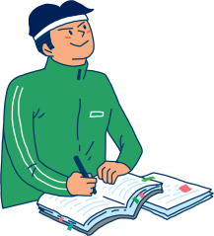
1. 분석

Slide 15
그래서 만들려는게 뭔데?
Notes:
본격적으로 시작하기에 앞서 가장 중요한 것은, 그래서 우리가 만드려는게 뭔데? 였습니다.
서비스 정의가 필요했습니다

Slide 16
개인용 식단 분석·관리 웹서비스
Notes:
그래서 저희는 저희들의 서비스를 식단을 분석해주고 관리해주는 개인용 웹서비스로 정의하였습니다.

Slide 17
시장 현황 및 전망
Notes:
그리고 시장 현황과 전망을 조사했습니다.

Slide 18
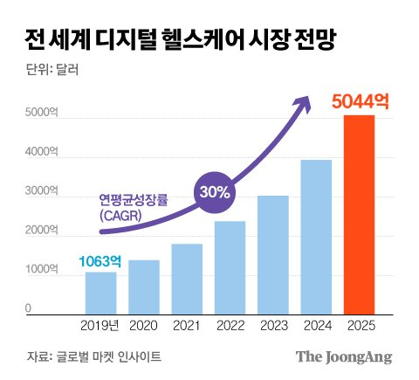


Notes:
글로벌 마켓 인사이트에 따르면 디지털 헬스케어 시장 규모는 2020년 1064억 달러(125조원)
매년 약 30%씩 성장해 오는 2025년에는 5044억 달러(약 593조원)에 달할 것으로 추산된다고 합니다
다행히 시장 전망도 매우 좋았습니다

Slide 19
목표 설정
Notes:
다음으로는 목표 설정을 진행

Slide 20
성공하려면?

Slide 21
정확한 모델
편리하고 강력한 기능
안정적인 서버

Slide 22
가능
TRY!
불가능
Image Classification
Object Detection
SoTA models
(사전학습 미제공 모델)
Keras
PyTorch, TensorFlow
1200 Epochs
GB급 데이터
2TB 이하 데이터
2TB 이상 빅데이터
MySQL
Flask
HTML/CSS
Javascript
Web API / React

Slide 23
최소 기능을 가진 시제품 개발

Slide 24

2. 설계

Slide 25
최소 기능을 가진 시제품 개발
Notes:
저희가 목표를 이렇게 잡은 만큼 최소 기능의 범위도 정의해야 했습니다

Slide 26
최소 기능

Slide 27
기록
저장
관리
AI Model
Object Detection
DB
Web App

Slide 28
기록
저장
관리
AI Model
Object Detection
DB
Web App
이미지 음식 검출
알러지 유발음식 검출
이미지에 bbox 표시
음식별 영양 성분
한국인 권장 섭취량
계정 정보
사용자 정보
사용자 일일 섭취량
이미지 업로드 / 결과 표시
사용자 하루 섭취량 연산
일별 그래프 표시
로그인 / 회원관리
Notes:
먼저 기록 기능은
저장기능은
관리 기능은

Slide 29
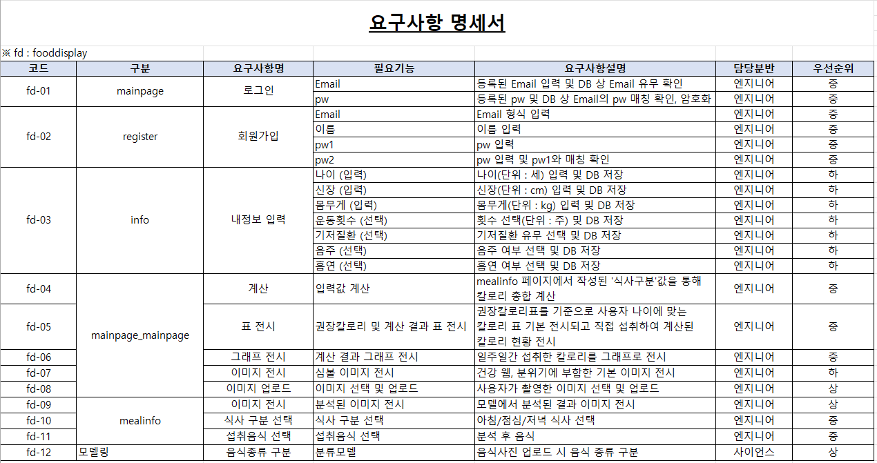
직접 만든 요구사항 명세서
Notes:
요구사항 명세서를 작성하여 이를 토대로 개발을 진행했습니다

Slide 30
서비스 흐름도
회원정보
Database
개인정보
알러지정보
알러지정보
음식정보
회원가입
회원관리
API
알러지
API
Database
메인화면
로그인
화면전시
(그래프, 표)
사진
업로드
모델
API
칼로리 정보
질환정보
회원관리
API
음식
선택
칼로리
계산
Database

Slide 31
시스템 구성

Slide 32
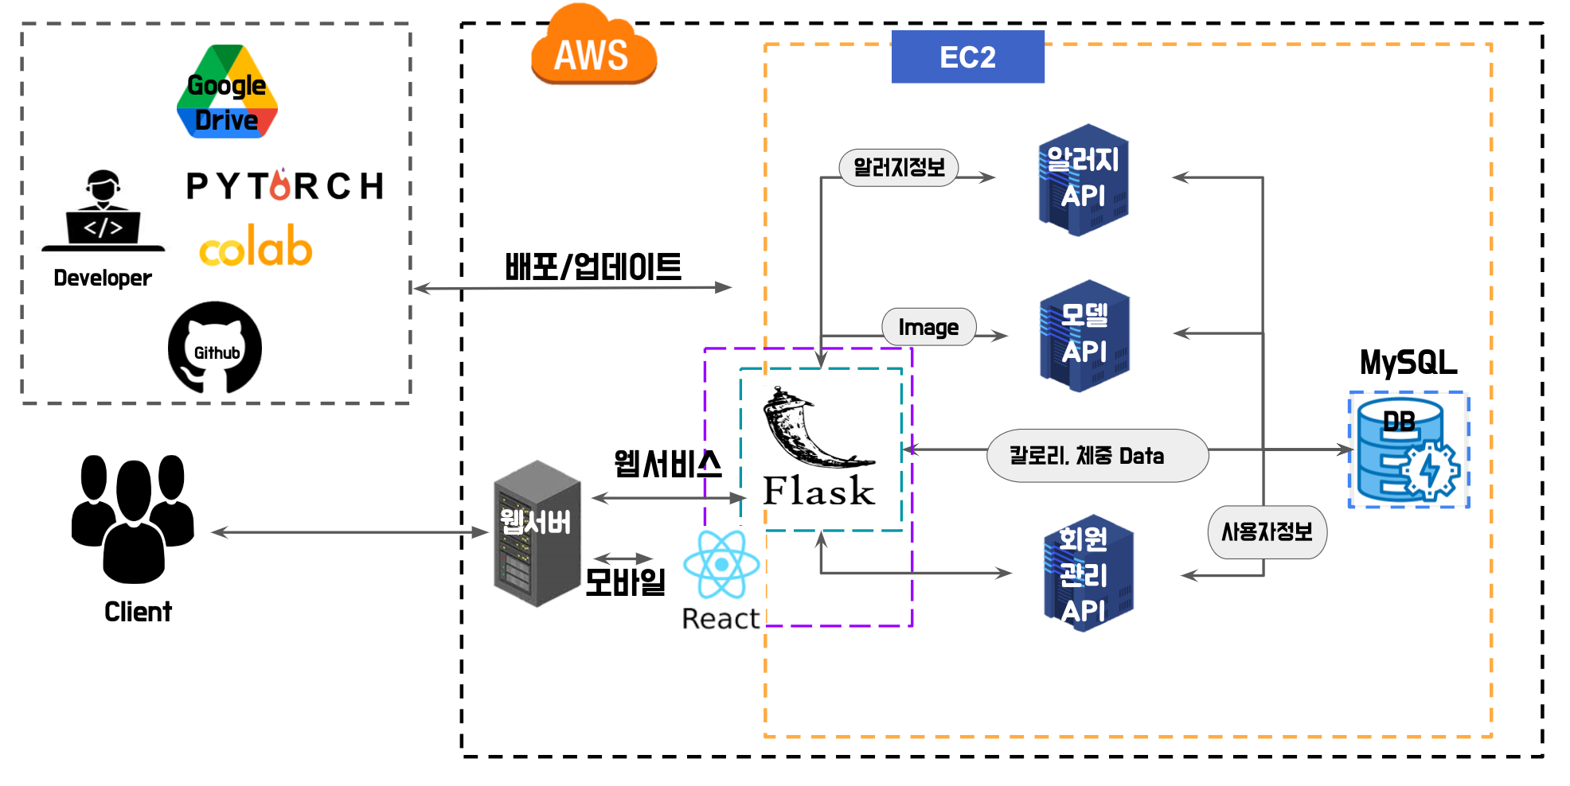

Slide 33
화면 구성도

Slide 34
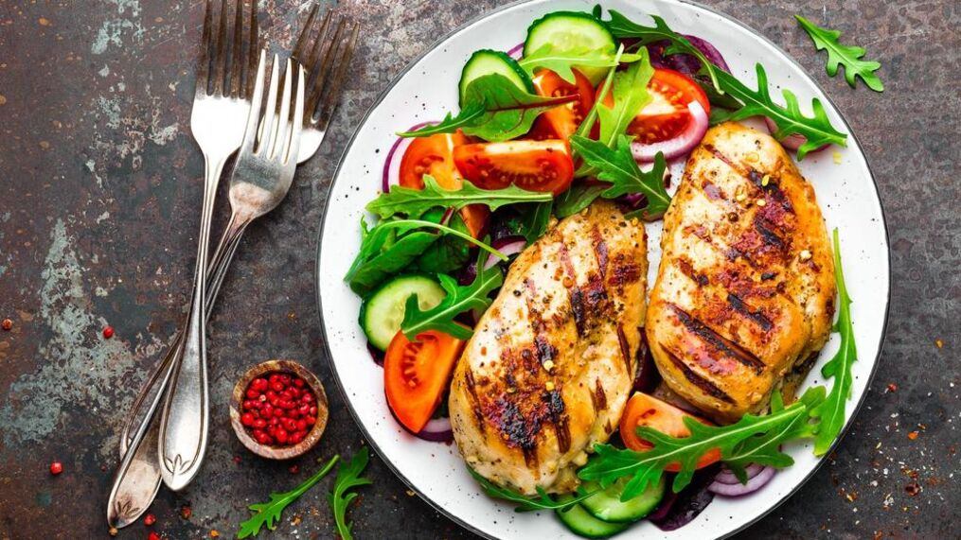


BAPPU
내정보
로그아웃
닭가슴살 스테이크
이미지 업로드
저장하기
인식 결과: 닭가슴살스테이크 / 115kcal
몸무게 변화량
권장섭취량 / 실제섭취량
Notes:
가장 중요한 화면이 메인 화면인데
화면에서 가장 잘 보이는 상단 부분에 이미지 업로드 버튼과 결과값을 볼 수 있는 영역을 구성했고
아래에는 몸무게 변화량, 섭취량과 같은 정보를 표시하는 기능을 배치했습니다

Slide 35
Database 구성

Slide 36
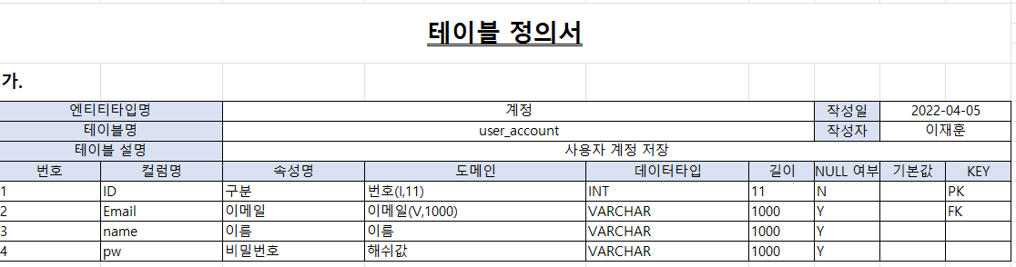
user account
영양데이터DB
권장섭취량
Today Calories
ㆍID INT(11) - PK
ㆍEmail Varchar(50)
ㆍname Varchar(30)
ㆍpw Varchar(1000)
ㆍ음식명 Text
ㆍ중량 Double
ㆍ에너지 Double
ㆍ탄수화물 Double
ㆍ당류 Double 등
ㆍsex INT(11)
ㆍage INT(11)
ㆍ칼로리 INT(11)
ㆍ탄수화물 INT(11)
ㆍ당류 INT(11)
ㆍ지방 INT(11)
ㆍ단백질 INT(11)
ㆍ칼슘 INT(11)
ㆍ인 INT(11)
ㆍ나트륨 INT(11) 등
ㆍID INT(11) - PK
ㆍ칼로리 INT(11)
ㆍ탄수화물 INT(11)
ㆍ당류 INT(11)
ㆍ지방 INT(11)
ㆍ단백질 INT(11)
ㆍ칼슘 INT(11)
ㆍ인 INT(11)
ㆍ나트륨 INT(11) 등
user info
user info
테이블 정의서
ㆍID INT(11) - PK
ㆍEmail Varchar(50)
ㆍage INT(11)
ㆍsex Varchar(10)
ㆍweight INT(11)
ㆍheight INT(11)
ㆍecercise Varchar(10)
ㆍdisease Varchar(10)
ㆍdrink Varchar(10) 등
Image
Image
ㆍID INT(11) - PK
ㆍEmail Varchar(50)
ㆍimage Varchar(2000)
ㆍcal Varchar(5)
ㆍname Varchar(30) 등
Notes:
필요한 데이터 목록을 작성하고 각 테이블을 정의하였습니다
칼로리, 이미지, 계정과 사용자 정보가 연동되고 음식별 영양데이터와 권장섭취량 DB도 구축하였습니다.

Slide 37

3. 개발
Notes:
이제부터 본격적인 개발 과정에 대해 말씀드리겠습니다

Slide 38
음식 검출 모델 개발

Slide 39







Slide 40
데이터 수집

Slide 41

음식 이미지 및 영양정보 텍스트
한국인 다빈도 섭취 외식메뉴와 한식메뉴 400종
720,000개 이미지, TXT, XML

Slide 42
모델 선정

Slide 43
YOLO v5
Notes:
결론부터 말씀드리면 ~

Slide 44
모델 선정시 고려 사항
Notes:
모델 선정시 고려사항은 총 다섯가지를 고려했습니다

Slide 45
난이도가 쉬운지?
편의성 툴을 제공하는지?
사용하는 유저 수가 많은지?
유저가 많으면 정보가 많음!
오류 해결이 쉬움!
접근성
(난이도, 편의성)
Notes:
첫번째는 접근성입니다
저희 모두 오브젝트 디텍션 모델링 경험이 없었기 때문에 배우기 쉬운지

Slide 46
Github Star
EfficientDet
YOLO v5
YOLO X
YOLO v4
YOLO R
73.3k
24.8k
6.1k
3.9k
1.5k
접근성
(난이도, 편의성)
Notes:
사용자 수를 판단하는 척도로 깃허브 스타수를 사용했습니다
또한 깃허브 스타가 몇 개 있는지, 이슈페이지가 활성화 되었는지, 개발자의 피드백이 빠른지
YOLOv5의 경우 개발자의 피드백이 굉장히 빠르고 이슈페이지가 활성화되어 있었습니다.

Slide 47
Real-time
Object Detection
추론속도
Notes:
향후 실시간 서비스 제공 가능성을 고려하여 real time object detection 계열의 모델

Slide 48
SoTA 5위 모델과
비슷한 성능
(YOLOv5x6 + TTA 기준)
정확도

Slide 49
모델 API 코드 공개
다양한 형식의 Export 가능
TFLite, ONNX, CoreML 등
호환성
Notes:
모델 api 코드가 공개되어 있었고
다양한 형식의 export 제공은 추후 사용자 디바이스에 모델을 바로 탑재시 경량화 면에서 필요하다고 판단했습니다

Slide 50
학습시간
YOLOv4 대비 빠른 속도
Notes:
객관적인 데이터보다는 실제 후기들을 보고 비교

Slide 51
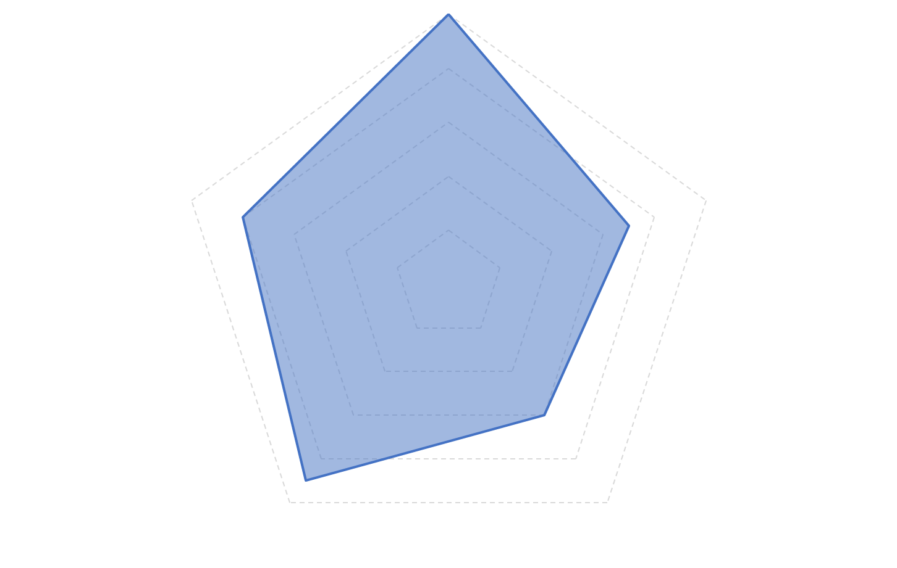

YOLO v5
접근성
추론속도
학습시간
호환성
정확도
Notes:
YOLOv5가 저희 프로젝트에 적격이라고 판단

Slide 52
데이터 전처리

Slide 53
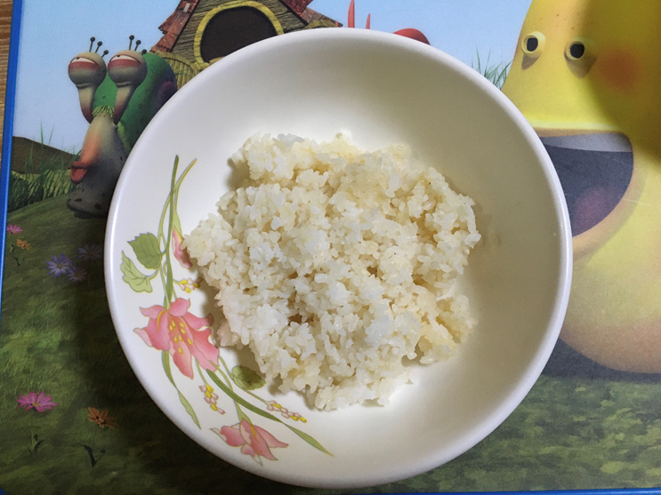
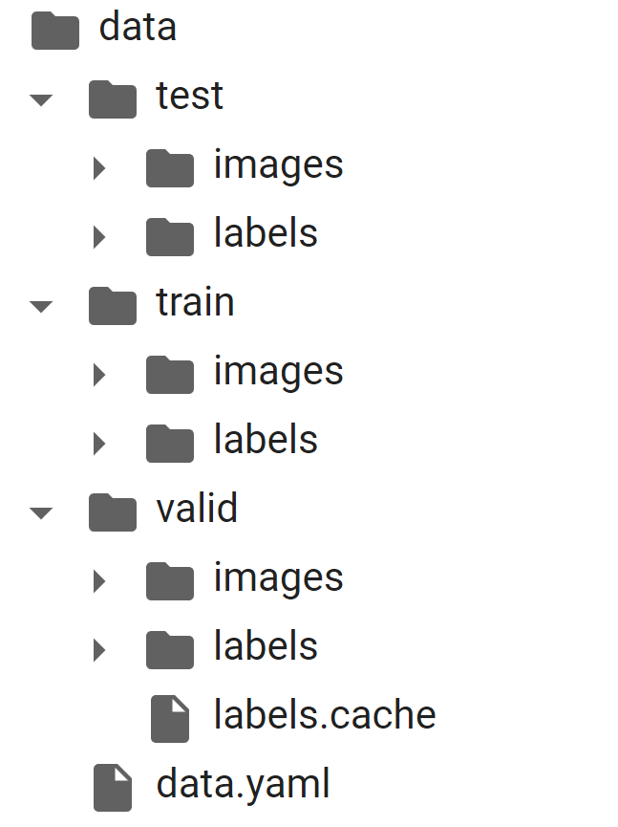
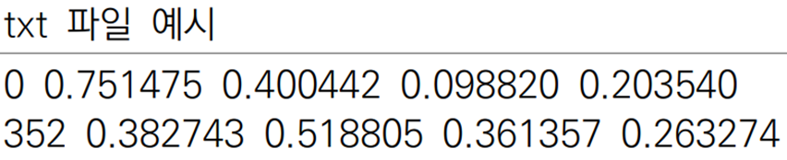
YOLOv5
Data 구조

Slide 54
이미지 사이즈
640 * x
320 * x
Notes:
학습 시간을 고려해서

Slide 55
Mosaic
Augmentation
by YOLOv5
Notes:
어그멘테이션: 이미지를 임의로 변형시켜서 학습 효과를 높이는 방법

Slide 56
모델링

Slide 57
5개 클래스 → 400개 클래스 → 361개 클래스
+ 알러지필터 (새우, 땅콩)
BP5
AF400
BP400
전처리
BP361
Notes:
처음부터 400개 클래스를 모두 진행하기에는 전처리 시간과 학습 시간이 너무 오래
전체 클래스인 400개 클래스 데이터를 전처리하는 동안 5개 클래스를 통해 YOLO의 사용법을 익히고 전반적인 테스트를 진행했습니다
모델 뒤에 붙어 있는 숫자가 클래스의 개수라고 보시면 되겠습니다

Slide 58
Model BP5

Slide 59
쌀밥, 된장찌개, 족발, 돈가스, 배추김치
5개 클래스
음식 사진 9036장
- Train: 6420
- Validation: 1606
- Test: 1010
640 * x

Slide 60
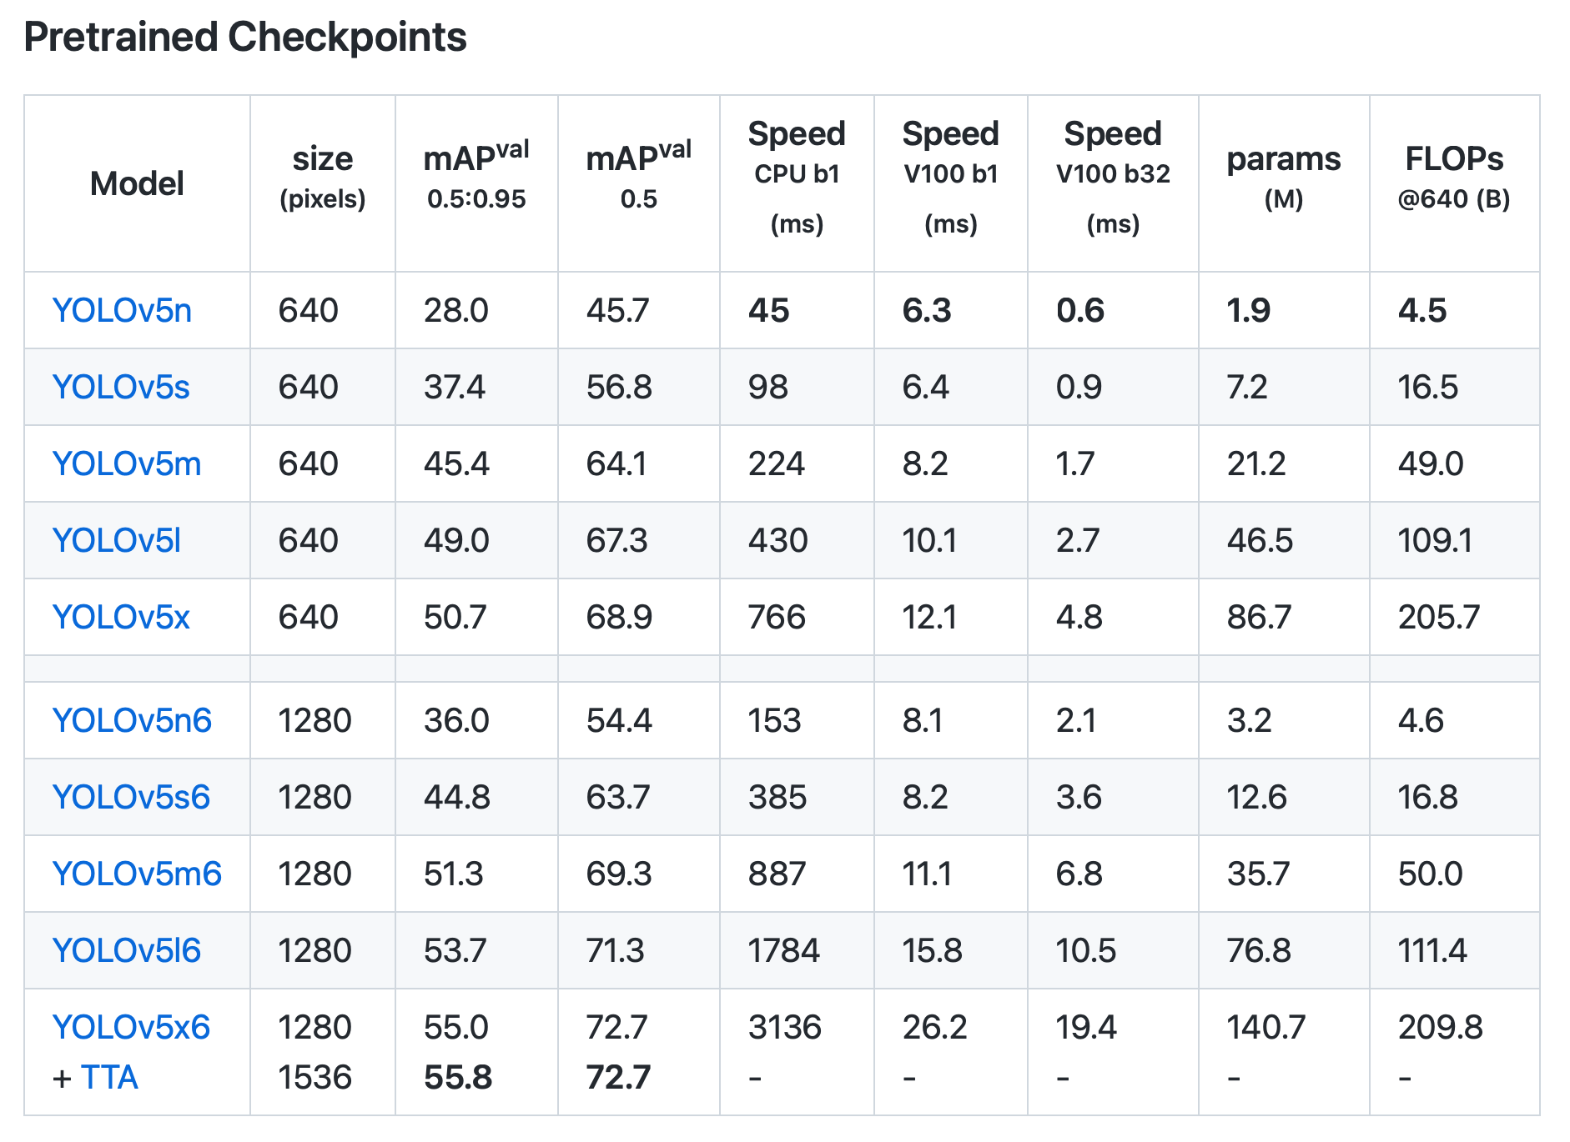

Slide 61
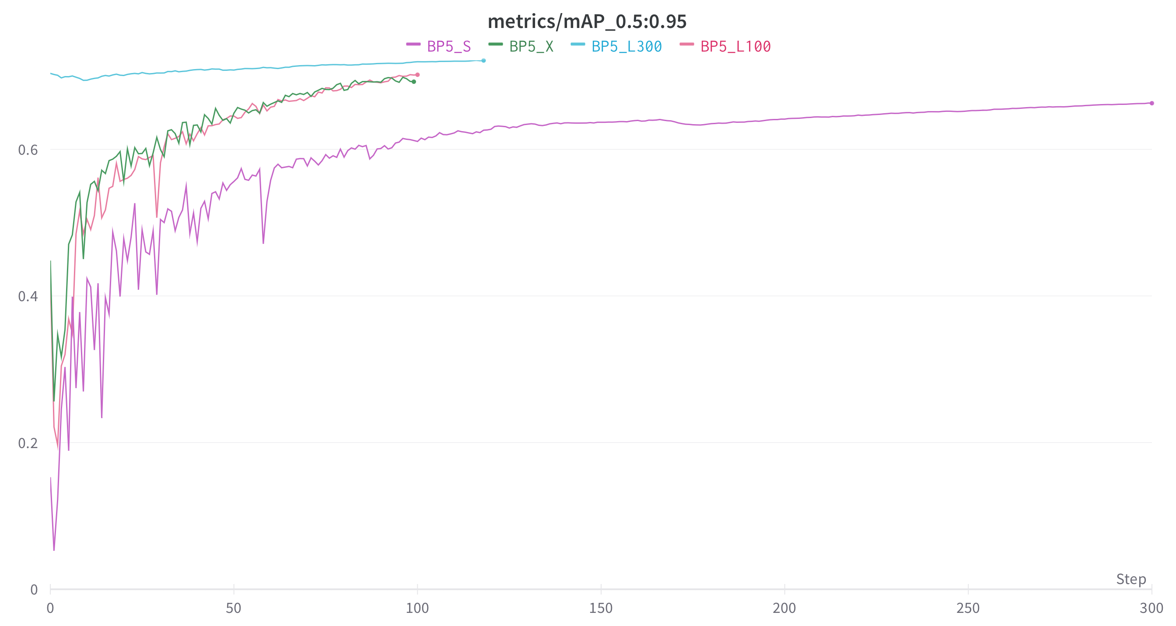
YOLOv5 L
YOLOv5 X
YOLOv5 S
Notes:
사전학습된 모델을 사용했기 때문에 빠르게 수렴
mAP0.5:0.95 설명: OD모델의 정확도 기준, 높을수록 좋음

Slide 62
SoTA No. 1
YOLOR-D6
BP5
YOLOv5 S
61.2
YOLOv5 L
70.1
57.3
YOLOv5 X
69.2
100 Epochs mAP@.5:.95

Slide 63
Base
YOLOv5
BP5
YOLOv5 S
92.8
56.8
YOLOv5 L
95.3
67.3
YOLOv5 X
95.2
68.9
100 Epochs mAP@.5
Notes:
베이스모델 비교
100Epoch에서 L, X 모델의 큰 차이는 없었습니다

Slide 64
YOLOv5 L
72.1 @mAP.5:.95
95.3 @mAP.5
(300 Epochs)
Notes:
가장 정확도가 높았던 L 모델의 결과입니다
5종의 음식을 오분류가 거의 없이 구분하는 모습을 보여줍니다

Slide 65
BP5
학습시간
YOLOv5 S
3 min
YOLOv5 L
9 min
YOLOv5 X
20 min
1 Epoch당 소요시간

Slide 66
오랜 시간 학습하지 않아도 빠르게 수렴
5개 클래스에서 매우 높은 정확도
X 모델은 학습시간 대비 효율이 좋지 않음
Notes:
모델 BP5의 결론입니다

Slide 67
BP5가 우리에게 알려준 것
Notes:
또한 모델 BP5가 저희에게 알려준 것은

Slide 68
YOLOv5 사용법 습득
Object Detection 모델 평가 방법 습득
BP400 모델 학습시간 예상

Slide 69
Model BP400

Slide 70
한국인 다빈도 섭취 음식 400종
400개 클래스
음식 사진 720,000장
- Train: 559,824
- Validation: 80,000
- Test: 80,174

Slide 71
이미지 사이즈
640 * x
320 * x

Slide 72
BP400
이미지사이즈
학습시간
mAP@.5:.95
YOLOv5 S
640 * x
3.5 hours
62.1
35 Epochs
YOLOv5 S
320 * x
1 hour
38.8
80 Epochs
YOLOv5 L
320 * x
3.5 hours
43.2
35 Epochs
SoTA No. 1
YOLOR-D6
57.3
1 Epoch당 소요시간

Slide 73
BP400
이미지사이즈
학습시간
mAP@.5:.95
YOLOv5 S
640 * x
3.5 hours
62.1
35 Epochs
YOLOv5 S
320 * x
1 hour
38.8
80 Epochs
YOLOv5 L
320 * x
3.5 hours
43.2
35 Epochs
SoTA No. 1
YOLOR-D6
57.3
1 Epoch당 소요시간
Notes:
이미지 사이즈가 정확도에 큰 영향

Slide 74
BP400
이미지사이즈
학습시간
mAP@.5:.95
YOLOv5 S
640 * x
3.5 hours
62.1
35 Epochs
YOLOv5 S
320 * x
1 hour
38.8
80 Epochs
YOLOv5 L
320 * x
3.5 hours
43.2
35 Epochs
SoTA No. 1
YOLOR-D6
57.3
1 Epoch당 소요시간
Notes:
최종적으로 640픽셀 이미지를 사용한 모델을 저희 웹서비스에 탑재하였습니다

Slide 75
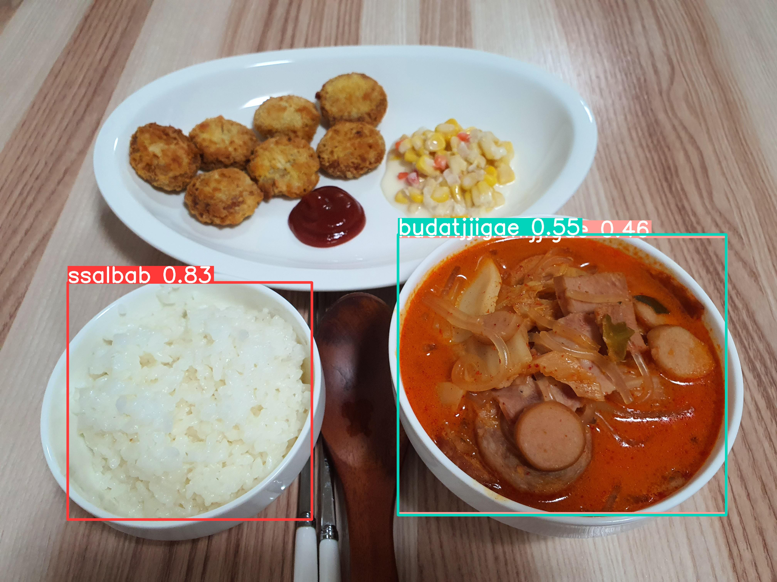
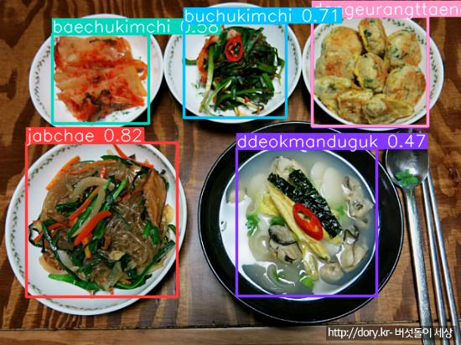
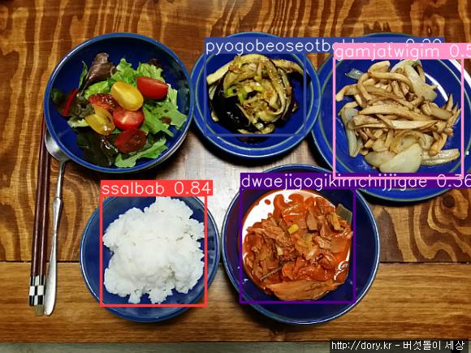
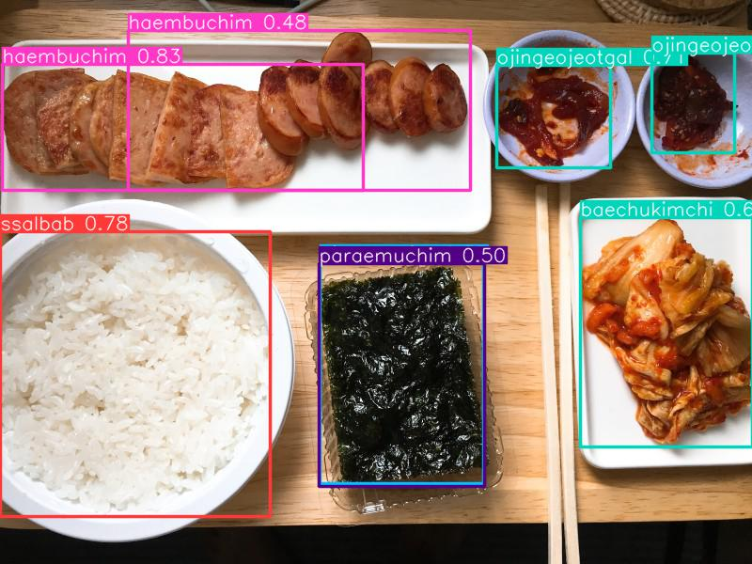
Result
Notes:
정확도가 매우 높지는 않지만 어느 정도 인식이 되는 것을 볼 수 있습니다

Slide 76
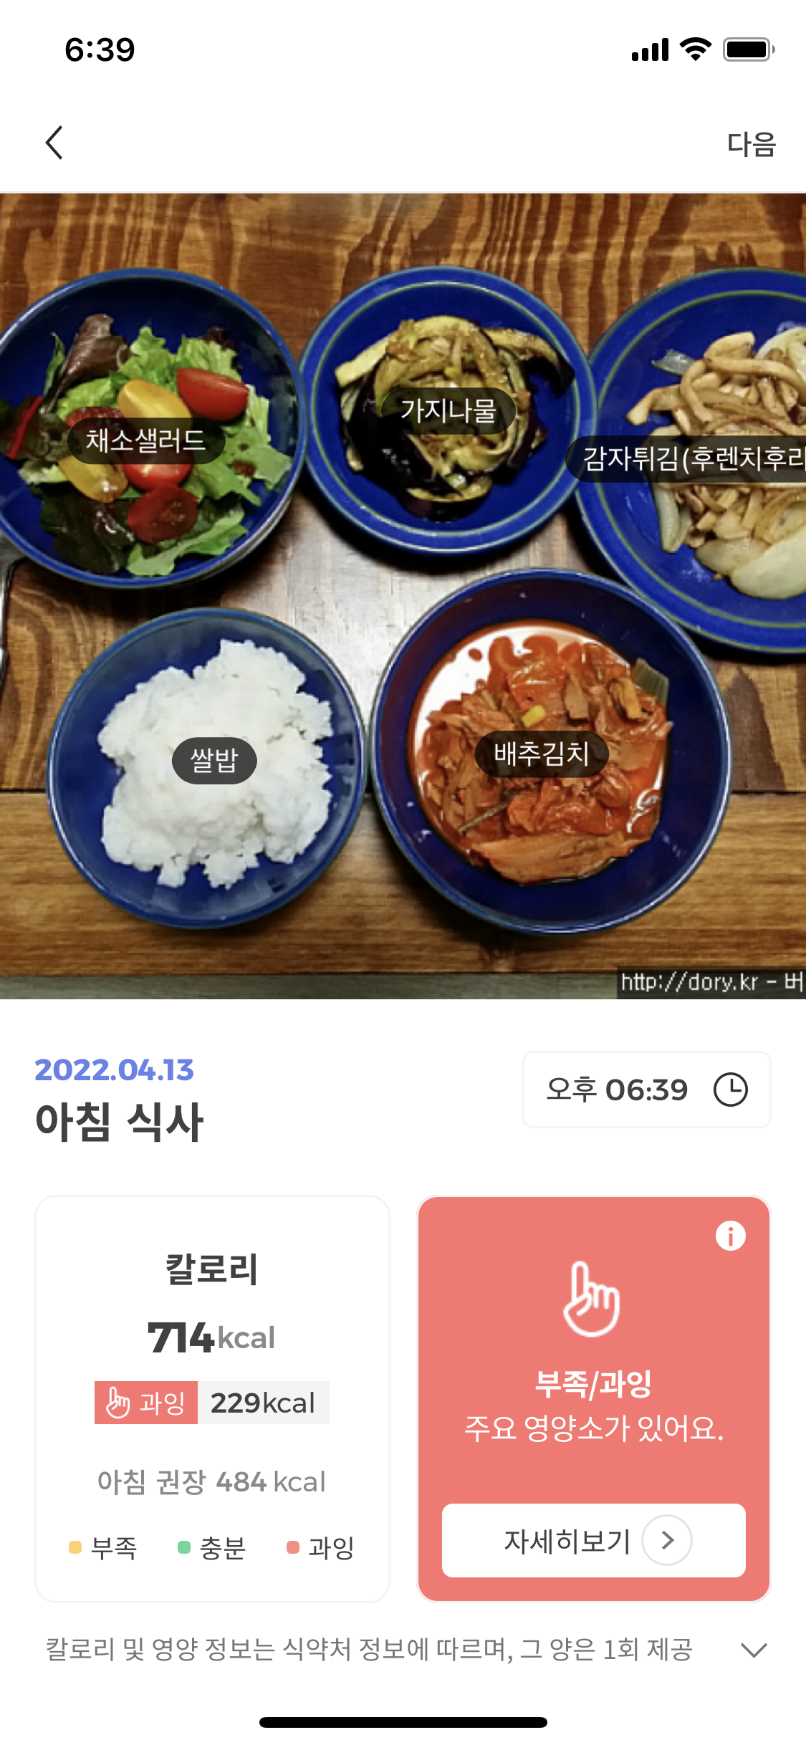

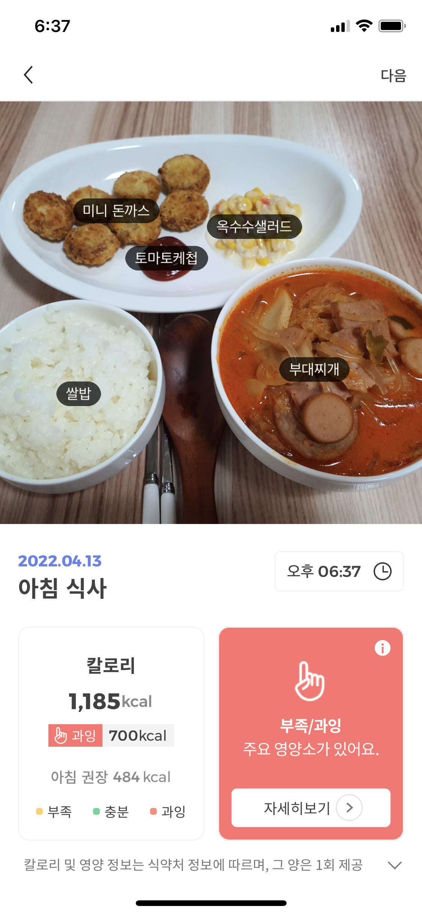
BP400

Slide 77
지금까지의 결론

Slide 78
복잡한 모델의 정확도가 더 높음
이미지 사이즈가 크면 정확도가 더 높음
클래스 수가 적으면 정확도가 높음

Slide 79
정확도 향상을 위한 추가 방법

Slide 80
데이터 보강
클래스 축소
2개 모델 사용

Slide 81
어떤 데이터를 보강해야 할까?
어떤 클래스를 삭제해야 할까?

Slide 82
BP400 Best Model
돼지고기
김치찌개
Notes:
BP400 베스트 모델의 각 클래스별 정확도를 시각화하였습니다
여기서 정확도가 낮은 클래스들도 보이는데 예를 들어 돼지고기 김치찌개같은 대중적인 음식은 정확도가 낮다고 해서 무턱대고 삭제할 수 는 없었습니다

Slide 83
네이버 통합검색어 트렌드

Slide 84
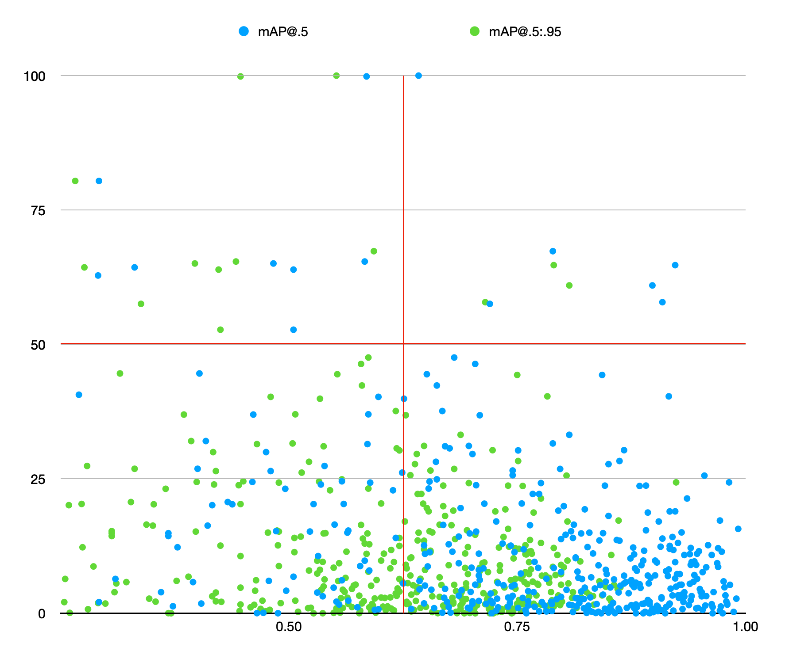
검색량
정확도

Slide 85
검색량
정확도

Slide 86
검색량
정확도

Slide 87
검색량
데이터 보강
돼지고기
김치찌개
정확도

Slide 88
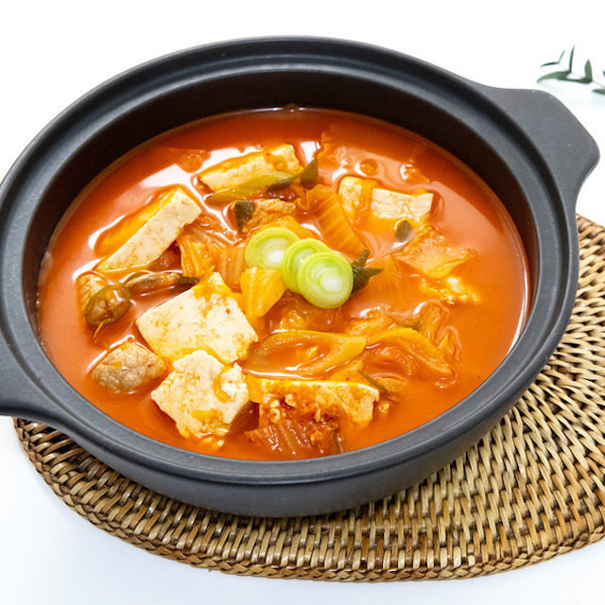
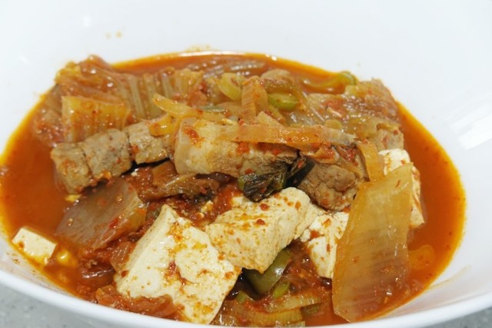
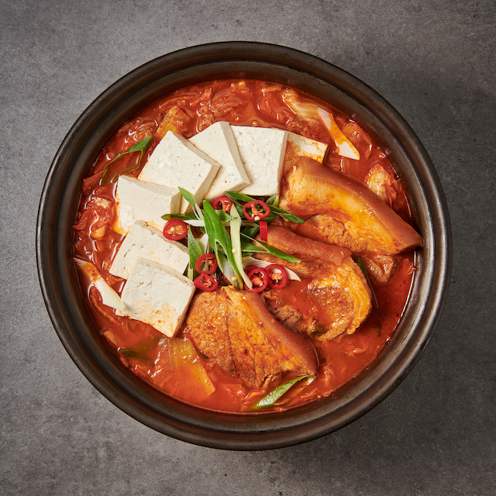
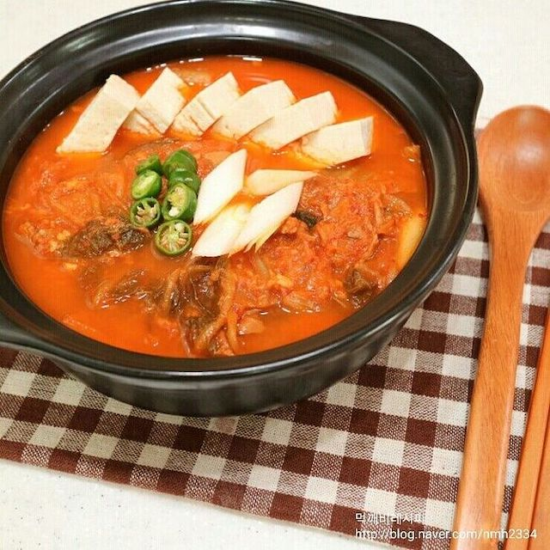
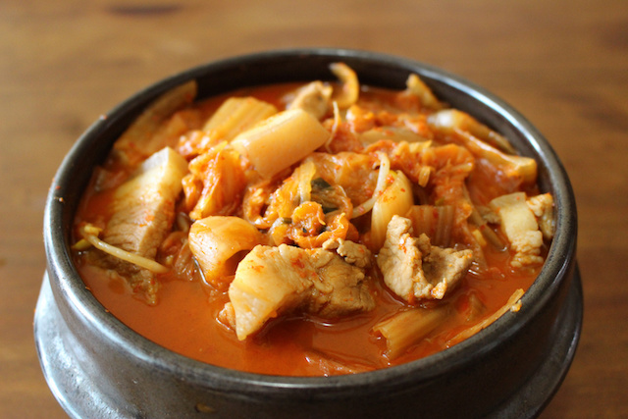
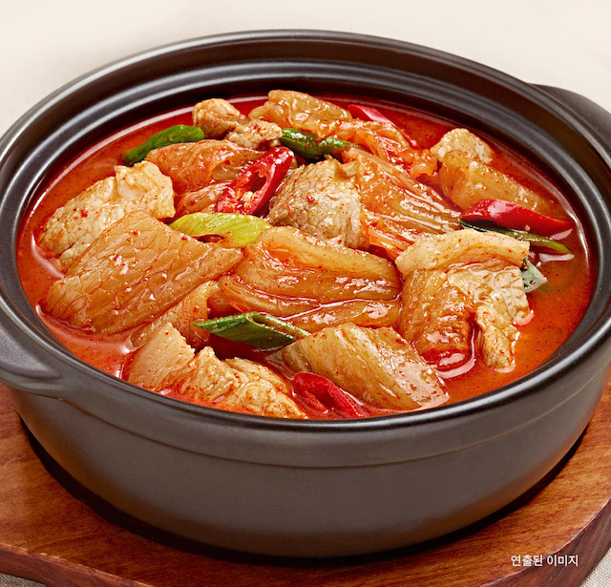
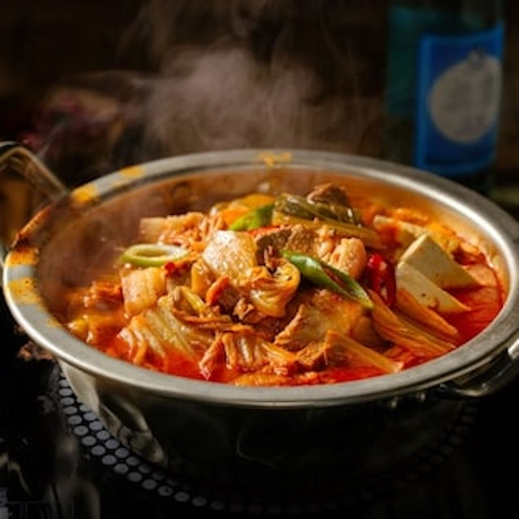
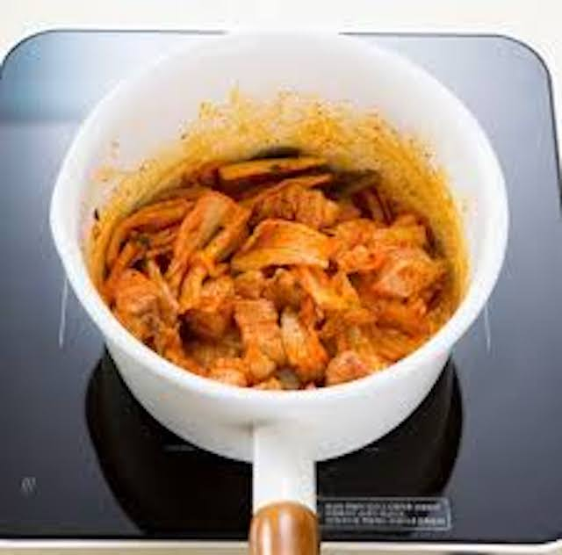
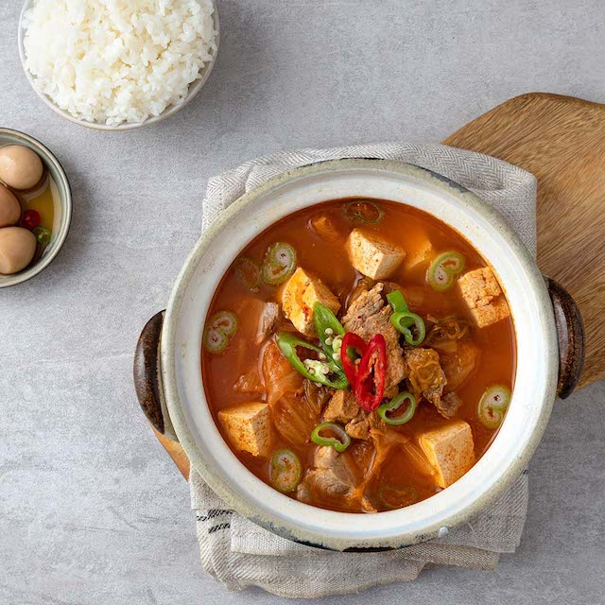
데이터
수집
109 Images
Web Crawling

Slide 89
Labeling & Augmentation

Slide 91
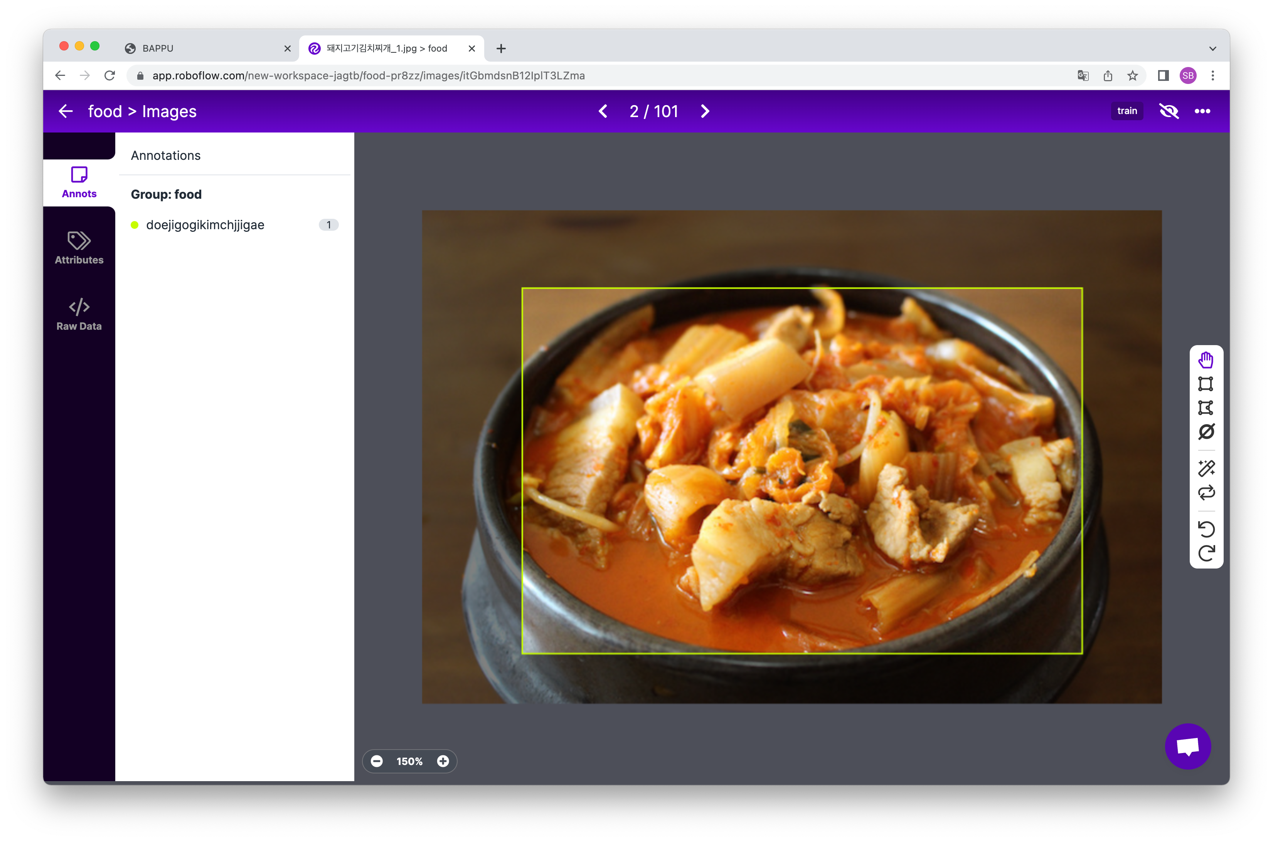

Slide 92
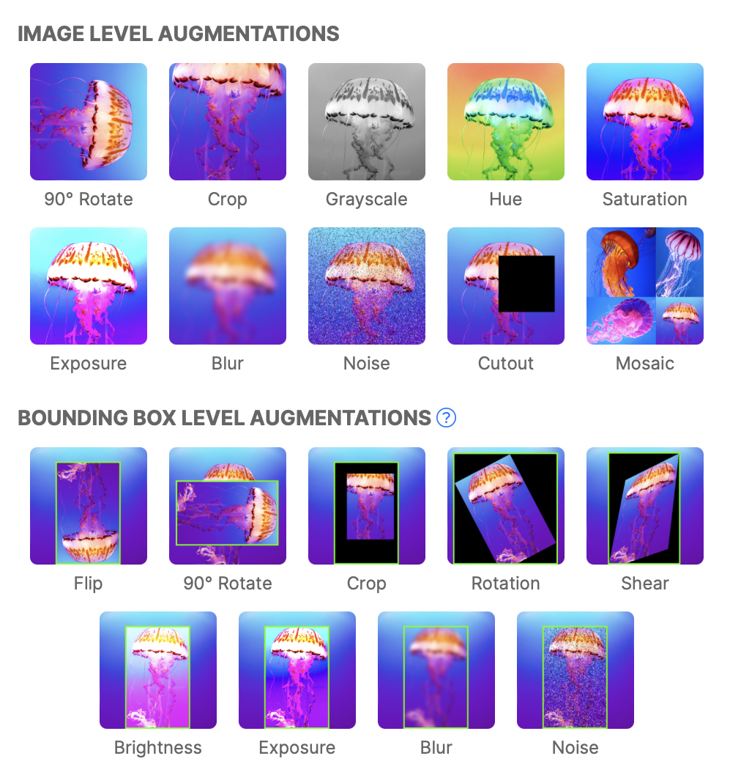
Flip Horizontal
Rotation 10
Shear 10
Brightness 10

Slide 93
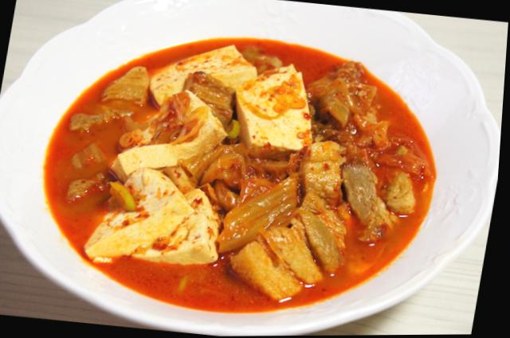
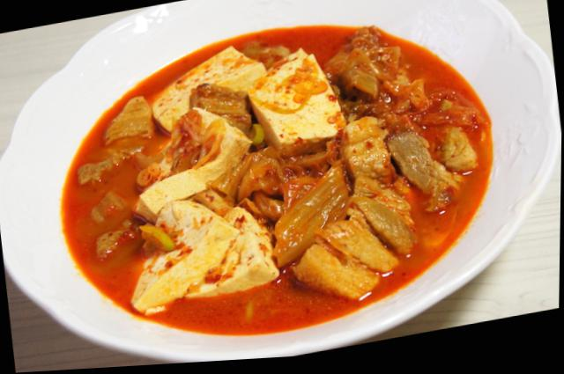
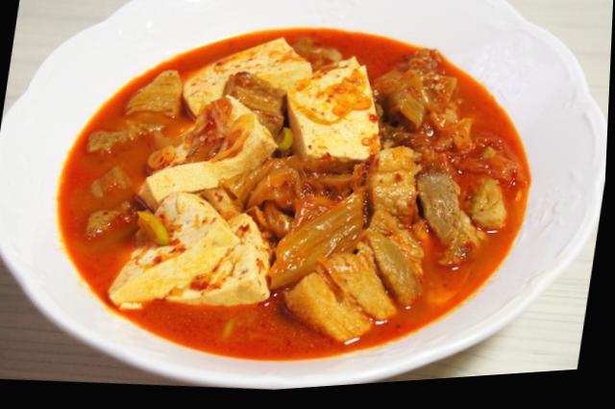
Total 327 Images
Notes:
~~~~
총 327개의 어그멘테이션된 이미지를 준비했습니다.

Slide 94
검색량
클래스 축소
정확도
Notes:
다음으로는
~~
검색량과 정확도 모두 낮은 클래스들을 분류했습니다

Slide 95
유사 클래스 통합
두부 부침
삼각김밥
자장면
두부 부침
두부 구이
참치삼각김밥
갈비삼각김밥
자장면
간자장
Notes:
~~~
유사클래스이고 영양성분에도 큰 차이가 없었기 때문에

Slide 96
39개 클래스 삭제
배추된장국
두부구이
근대된장국
샐러드김밥
미소된장국
쑥갓나물무침
국수전골
갈비삼각김밥
…
…
…
Notes:
결과적으로 39개의~~

Slide 97
검색량
데이터 보강
돼지고기
김치찌개
클래스 축소
정확도
Notes:
이렇게 데이터보강과 클래스 축소를 진행하여

Slide 98
Model BP361
Notes:
모델 361을 학습시켰습니다

Slide 99
361개 클래스
음식 사진 657,535장
- Train: 505,214 / +327
- Validation: 72,147
- Test: 80,174
320 * x
YOLOv5 S
Notes:
학습 시간을 고려해서

Slide 100
All Classes
mAP@.5
mAP@.5:.95
BP400
62.2
38.2
80
Epochs
BP361
65.7
41.0
33
Epochs
BP361A
64.8
39.6
33
Epochs
SoTA No. 1
YOLOR-D6
57.3

Slide 101
All Classes
mAP@.5
mAP@.5:.95
BP400
62.2
38.2
80
Epochs
BP361
65.7
41.0
33
Epochs
BP361A
64.8
39.6
33
Epochs
SoTA No. 1
YOLOR-D6
57.3

Slide 102
돼지고기김치찌개
mAP@.5
mAP@.5:.95
BP400
21.7
10.8
80
Epochs
BP361
32.6
16.7
33
Epochs
BP361A
36.4
18.5
33
Epochs
SoTA No. 1
YOLOR-D6
57.3

Slide 103
돼지고기김치찌개
mAP@.5
mAP@.5:.95
BP400
21.7
10.8
80
Epochs
BP361
32.6
16.7
33
Epochs
BP361A
36.4
18.5
33
Epochs
SoTA No. 1
YOLOR-D6
57.3

Slide 104
검색량
데이터 보강
돼지고기
김치찌개
클래스 축소
정확도

Slide 105
특정 클래스의 데이터 보강이 유효했음
클래스 우선순위에 따라 데이터를 보강하면
효율적인 모델 성능 향상이 가능!

Slide 106
전체 정확도는 증가하지 않았음
다른 클래스와의 비교 분석이 필요함

Slide 107
Model AF400
알러지 유발 음식 검출기

Slide 108
기존 모델 활용
Class Labels 변경

Slide 109
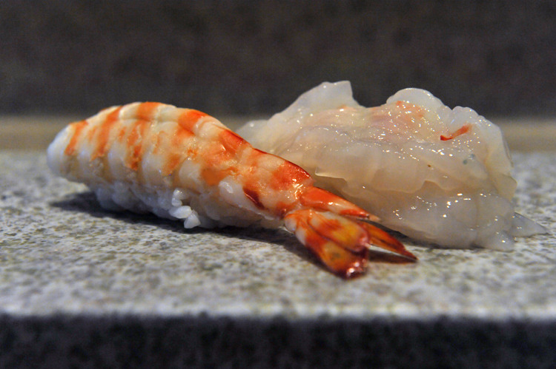

Allergy Filter: 새우

Slide 110


Allergy Filter: 새우

Slide 111


Allergy Filter: 땅콩

Slide 112


Allergy Filter: 땅콩
Notes:
기존 BP400 모델에서 레이블만 변경했기 때문에 동일한 성능

Slide 113
BP/AF Models
BP5
AF400
BP400
전처리
BP361
Notes:
이렇게 해서 전반적인 모델링 과정을 설명드렸습니다
실제로 웹서비스에 탑재된 모델은 BP400의 베스트 모델입니다

Slide 114
백엔드

Slide 115
서비스 흐름도
회원정보
Database
개인정보
알러지정보
알러지정보
음식정보
회원가입
회원관리
API
알러지
API
Database
메인화면
로그인
화면전시
(그래프, 표)
사진
업로드
모델
API
칼로리 정보
질환정보
회원관리
API
음식
선택
칼로리
계산
Database

Slide 116






Slide 117



회원 관리 기능 구현 (로그인)
ID / PW
ID / PW
회원관리
API
로그인 성공!
결과
User
로그인 실패!
일치 여부 확인
DB
Browser
Flask Server

Slide 118
음식 검출 / 영양 정보 제공 기능 구현
BP400
Model
API
User
분류번호
음식명, 영양정보
분류번호
음식명, 영양정보
DB
Browser
Flask Server

Slide 119
칼로리 그래프 생성
DB 구축
회원가입
섭취 권장량 출력
로그인
백엔드 기능 구현
로그아웃
DB 연동
내정보 저장
이미지 출력
영양성분 총합 연산

Slide 120
문제 해결

Slide 121


페이지 이동시 로그인 해제 상황 발생

Slide 122
세션 / 쿠키

Slide 123
ID / PW
사용자 확인
DB
응답 (+세션 ID)
회원정보 세션 생성
세션 ID 발급
세션
저장소
데이터 요청 (+쿠키)
쿠키 검증
응답 (+요청데이터)
유저 정보(세션) 획득
Notes:
세션의 동작 방식
클라이언트가 서버에 접속 시 세션 ID를 발급 받음
클라이언트는 세션 ID에 대해 쿠키를 사용해서 저장하고 가지고 있음
클라리언트는 서버에 요청할 때, 이 쿠키의 세션 ID를 같이 서버에 전달해서 요청
서버는 세션 ID를 전달 받아서 별다른 작업없이 세션 ID로 세션에 있는 클라언트 정보를 가져와서 사용
클라이언트 정보를 가지고 서버 요청을 처리하여 클라이언트에게 응답

Slide 124
프론트엔드

Slide 125


Slide 126
Simple
Notes:
프론트엔드 개발의 모토는 심플이었습니다.
프로젝트 기간을 고려하여 가장 단순하고 명료하게

Slide 127





Slide 128
반응형 웹

Slide 129




Slide 130
문제 해결

Slide 131
중복검출 / 미검출 / 오분류 / 섭취량
Notes:
개발한 모델의 정확도가 100%가 아니기 때문에
~~~
이 문제들은 모두 프론트엔드에서 해결하였습니다

Slide 132


중복 검출 삭제

Slide 133


섭취량 변경

Slide 134


미검출 음식 입력 / 추가

Slide 135
보안

Slide 136
bcrypt 단방향 암호화
랜덤 Salt 생성
hello3ab9
String 60
hello
Hash
fs32a3x…
Password
DB

Slide 137
개인정보보호법 제 30조 1항
① 개인정보처리자는 다음 각 호의 사항이 포함된 개인정보의 처리 방침(이하 "개인정보 처리방침"이라 한다)을 정하여야 한다. 이 경우 공공기관은 제32조에 따라 등록대상이 되는 개인정보파일에 대하여 개인정보 처리방침을 정한다.
개인정보 처리방침 필수 내용
1. 개인정보의 처리 목적
2. 처리하는 개인정보의 항목
3. 개인정보의 처리 및 보유 기간
4. 개인정보의 제3자 제공에 관한 사항(해당되는 경우에만)
5. 개인정보의 파기절차 및 파기방법(다른 법령에 따라 개인정보를 보존하여야 하는 경우에는 그 보존근거와 보존하는 개인정보 항목)
6. 개인정보처리의 위탁에 관한 사항(해당되는 경우에만)
7. 정보주체와 법정대리인의 권리ㆍ의무 및 그 행사방법에 관한 사항
8. 개인정보 보호책임자의 성명 또는 개인정보 보호업무 및 관련 고충사항을 처리하는 부서의 명칭과 전화번호 등 연락처
9. 인터넷 접속정보파일 등 개인정보를 자동으로 수집하는 장치의 설치ㆍ운영 및 그 거부에 관한 사항(해당하는 경우에만)
10. 개인정보의 안전성 확보 조치에 관한 사항

Slide 138



Slide 139

이름 대신
닉네임 수집

Slide 140

4. 시험평가

Slide 141


1차 통합 시험
통과
37 / 40
Notes:
보다 완성도 있는 웹서비스를 위해 통합테스트를 진행
작성된 시나리오에 따라 2차에 걸쳐서 진행함
1차 시험에서 총 40개 항목 중 37개를 통과했고
2차 시험에서 총 54개 중 54개 모두 통과하였습니다.

Slide 142

2차 통합 시험
통과
54 / 54
Notes:
2차 시험에서 총 54개 중 54개 모두 통과하였습니다.

Slide 143

5. 시연

Slide 144

6. 발전 방향 / 개발 후기

Slide 145
모델 성능

Slide 146
앙상블 / 모델 추가

Slide 147
Object
Detection
CNN /
ViT
닭가슴살
스테이크
Image Crop
음식 여부 판단
음식 분류
Notes:
검출과 분류를 나눠서 진행하는 것입니다

Slide 148
모델 경량화

Slide 149

웹서비스 -> App
iOS
Android
BP400.pt
BP400.tflite
Notes:
개발된 파이토치 모델을 텐서라이트 형식으로 변환하면 모바일 디바이스에 내장이 가능합니다
이렇게 하면 서버 부하를 줄일 수 있다는 점에서 상용화를 생각했을때 아주 큰 장점이 될 것 같습니다

Slide 150
음식 양추정 모델
대규모 데이터 처리 시스템
개인정보 보호 방안 구축

Slide 151
수익 모델

Slide 152
식단 분석 / 영양제 추천 서비스
Notes:
이용자 수가 많아지면

Slide 153
4월 식단 분석 결과
김장현님께 꼭 맞는
영양제, 추천해드릴까요?
비타민C가 모자라요 😵‍💫
비타민C 보충제를 따로
챙겨드시고 있나요?
네!
아니요
네!
괜찮아요~
Notes:
이렇게 식단 분석 서비스를 제공하고 영양제를 추천하여 수익으로 연결시킬 수 있을 것 같습니다

Slide 154
B2B: 사업자용 구독 서비스
Notes:
두번째는 사업자용 구독 서비스를 생각해봤습니다

Slide 155
회원
계정 권한 부여
BAPPU
체육시설
사업체
회원
영양 관리
구독
회원
Notes:
체육시설 사업체가 배뿌 서비스를 구독하면 사업체 내의 회원을 관리할 수 있는 계정 권한을 받고 회원들에게 영양 관리 서비스를 제공하는 것입니다

Slide 156
개발 후기

Slide 157

개발후기
구성봉 : 어려웠지만 많은 것들을 배웠다!
김장현 : 알아야하고 해야할 것들이 너무 많다!!
김주희 : 할수록 모르겠고 어려운 것 같다..!
이성진 : 너무어렵다. 쉬운게 하나도없다. 화가난다..
이재훈 : 더 잘했으면 좋았을텐데 너무 어렵다!!
조 휘 : 아는 게 힘이라는 걸 뼈저리게 느꼈다!
Notes:
모든 팀원들이 전반적으로 프로젝트를 진행하는데 고생도 많이 하고 어려움도 많이 느꼈지만
그만큼 배운 점도 많아 굉장히 보람됐던 프로젝트가 아니었나 싶습니다

Slide 158
One More…

Slide 159
BAPPU Mobile

Slide 160



iOS / Android App
React
Web
Service
Notes:
주 사용자 디바이스가 모바일임을 고려하여 리액트를 사용하여 모바일 앱으로 개발하였습니다.
안드로이드 버전의 경우 현재 마켓에 업로드해서 앱 승인이 검토중인 상황입니다
그럼 잠시 마이크를 넘겨서 모바일 버전을 담당해주신 이성진님께서 모바일 앱에 대해 말씀드리도록 하겠습니다

Slide 161

Q & A
Notes:
여기까지 저희의 발표였습니다
잘 들어주셔서 감사합니다
궁금하신 부분들에 대해서 질문해주시면 감사하겠습니다

Slide 162

감사합니다.

